Slide 1
МАДОУ детский сад «Алёнушка»
ЗДОРОВЬЕСБЕРЕГАЮЩИЕ ПЕДАГОГИЧЕСКИЕ ТЕХНОЛОГИИ И ВОЗМОЖНОСТИ ИХ ПРИМЕНЕНИЯ В ДОУ
С.В. Воронина

Slide 2
Охрана жизни и укрепление физического и психического здоровья детей – одна из основных задач дошкольного образования. Дошкольный возраст является важнейшим этапом в формировании здоровья ребёнка. Традиции системы дошкольного образования и их развитие обеспечивают положительные тенденции охраны и укрепления здоровья воспитанников.

Slide 3
Однако, по данным системы здравоохранения, в настоящее время состояние здоровья детей дошкольного возраста снижается. И поэтому актуально значимым и востребованным сегодня становится поиск средств и методов повышения эффективности оздоровительной работы в дошкольных образовательных учреждениях. Технологии, как эффективная система мер профилактической работы с детьми, направленные на сохранение и укрепление здоровья воспитанников, получили название «здоровьесберегающие технологии».

Slide 4
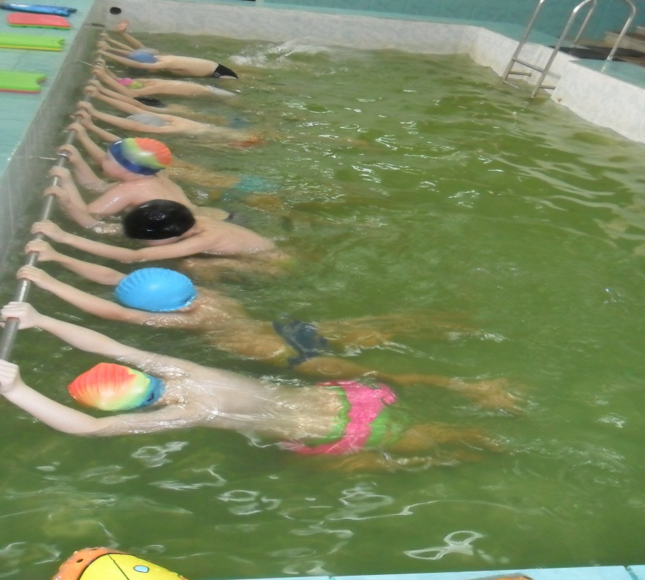
Здоровьесберегающая технология – это система мер, включающая взаимосвязь и взаимодействие всех факторов образовательной среды, направленных на сохранение здоровья ребёнка на всех этапах его обучения и развития.

Slide 5
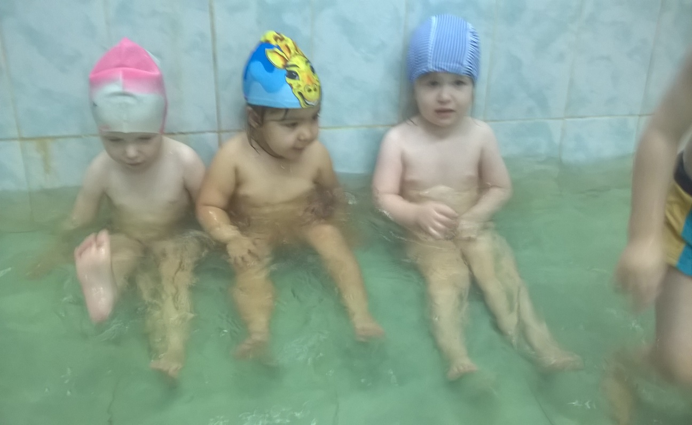
Целью здоровьесберегающих технологий в дошкольном образовании, применительно к ребёнку, является обеспечение ребёнку возможности сохранения здоровья, формирование у него необходимых знаний, умений и навыков по здоровому образу жизни.

Slide 6
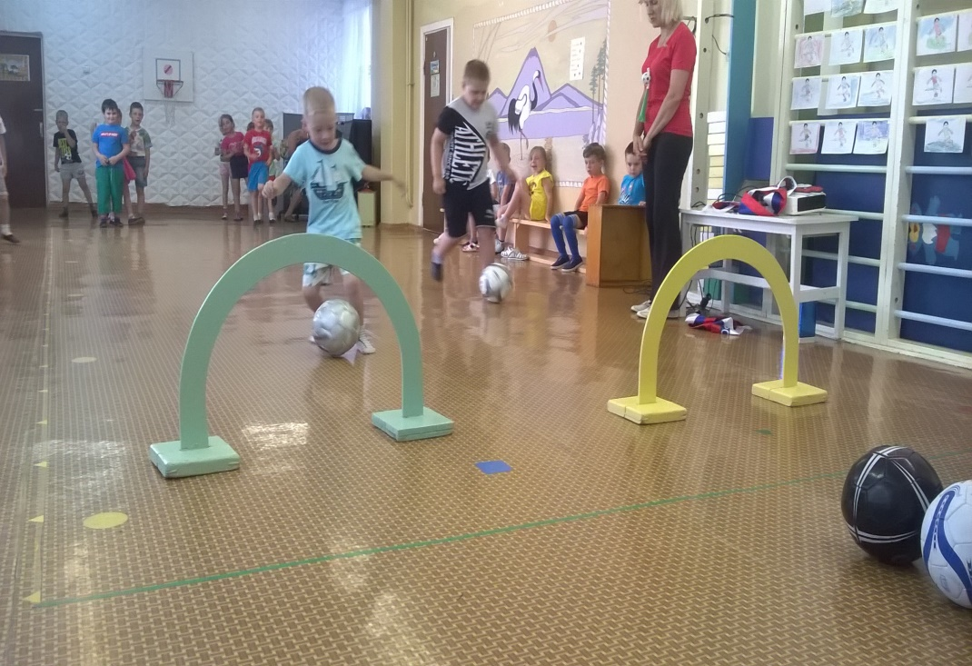
Цель здоровьесберегающих технологий в дошкольном образовании, применительно ко взрослым, содействие становлению культуры здоровья, в том числе культуры профессионального здоровья воспитателей ДОУ и валеологическому просвещению родителей.
Валеология –
(от латинского - здравствую) - это область знаний о закономерностях и механизмах формирования, сохранения и укрепления здоровья человека.

Slide 7
Можно выделить следующие
виды здоровьесберегающих технологий в дошкольном образовании:
- медико-профилактические;
- физкультурно-оздоровительные;
-технологии обеспечения социально- психологического благополучия ребенка;
-здоровьесбережения и здоровьеобогащения педагогов дошкольного образования;
- здоровьесберегающие образовательные технологии в детском саду;
-технологии валеологического просвещения родителей.

Slide 8
Медико-профuлактические технологии в дошкольном образовании - технологии, обеспечивающие сохранение и приумножение здоровья детей под руководством медицинского персонала в соответствии с медицинскими требованиями и нормами, с использованием медицинских средств. К ним относятся следующие технологии: организация мониторинга здоровья дошкольников и разработка рекомендаций по оптимизации детского здоровья; организация и контроль питания детей дошкольного возраста, физического развития дошкольников, закаливания; организация профилактических мероприятий в детском саду; организация контроля и помощь в обеспечении требований СанПиН; организация здоровьесберегающей среды в ДОУ.

Slide 9
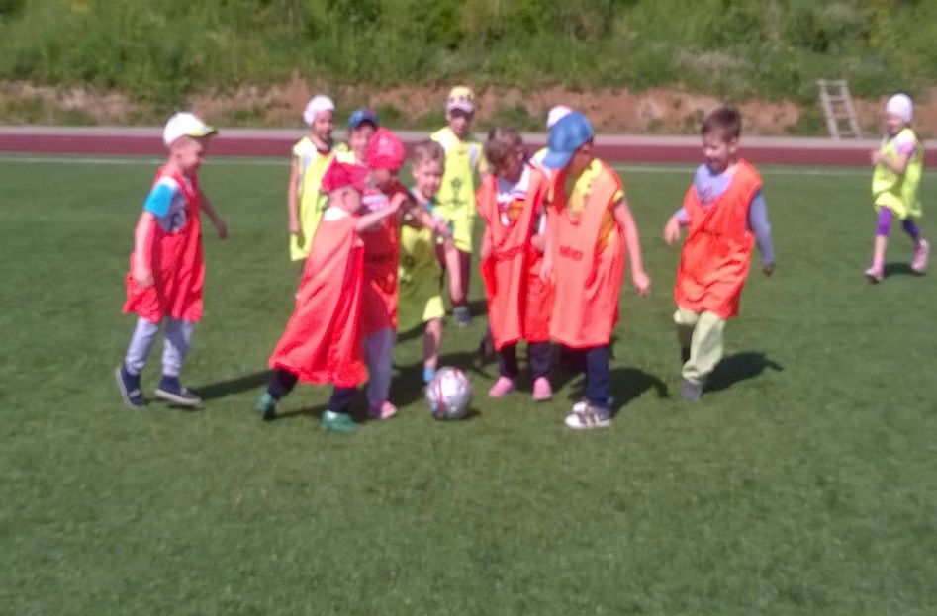
Физкультурно-оздоровительные технологии в дошкольном образовании – технологии, направленные на физическое развитие и укрепление здоровья ребенка: развитие физических качеств, двигательной активности и становление физической культуры дошкольников, закаливание, дыхательная гимнастика, массаж и самомассаж, профилактика плоскостопия и формирование правильной осанки, воспитание привычки к повседневной физической активности и заботе о здоровье и др.
Реализация этих технологий, как правило, осуществляется специалистами по физическому воспитанию и воспитателями ДОУ.

Slide 10
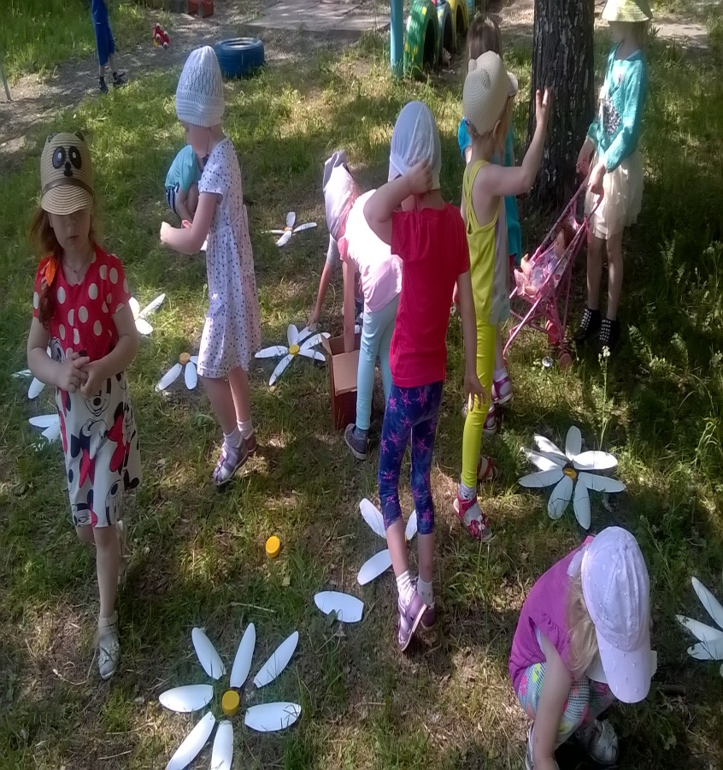
Технологии социально-психологического благополучия ребёнка – технологии, обеспечивающие психическое и социальное здоровье ребёнка-дошкольника. Основная задача этих технологий обеспечение эмоциональной комфортности и позитивного психологического самочувствия ребёнка в процессе общения со сверстниками и взрослыми в детском саду и семье, обеспечение социально-эмоционального благополучия дошкольника. Реализацией данных технологий занимается педагог-психолог.

Slide 11
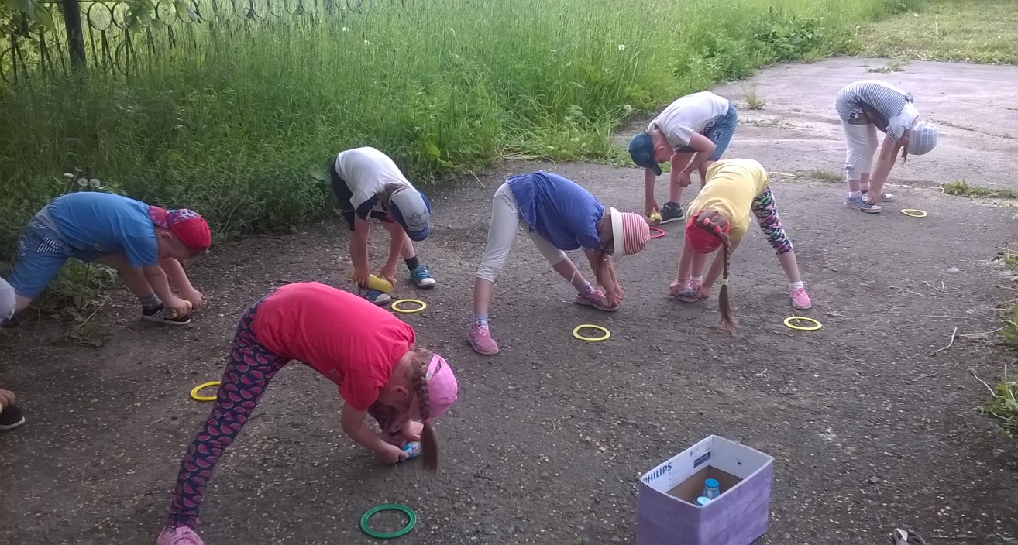
Технологии здоровьесбережения и здоровьеобогащения педагогов дошкольного образования – технологии, направленные на развитие культуры здоровья педагогов детского сада, в том числе культуры профессионального здоровья, развитие потребности к здоровому образу жизни.

Slide 12
Здоровьесберегающие образовательные технологии в детском саду – это прежде всего технологии воспитания валеологической культуры или культуры здоровья дошкольников.
В дошкольной педагогике к наиболее значимым видам технологий относятся технологии личностно-ориентированного воспитания и обучения дошкольников. Ведущий принцип таких технологий – учёт личностных особенностей ребёнка, индивидуальной логики его развития, учёт детских интересов и предпочтений в содержании и видах деятельности в ходе воспитания и обучения.

Slide 13
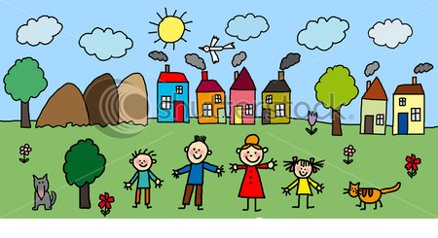
Технологии валеологического просвещения родителей – это технологии, направленные на обеспечение валеологической образованности родителей воспитанников ДОУ, обретение ими валеологической компетентности. Валеологическое образование родителей надо рассматривать как непрерывный процесс валеологического просвещения всех членов семьи.

Slide 14
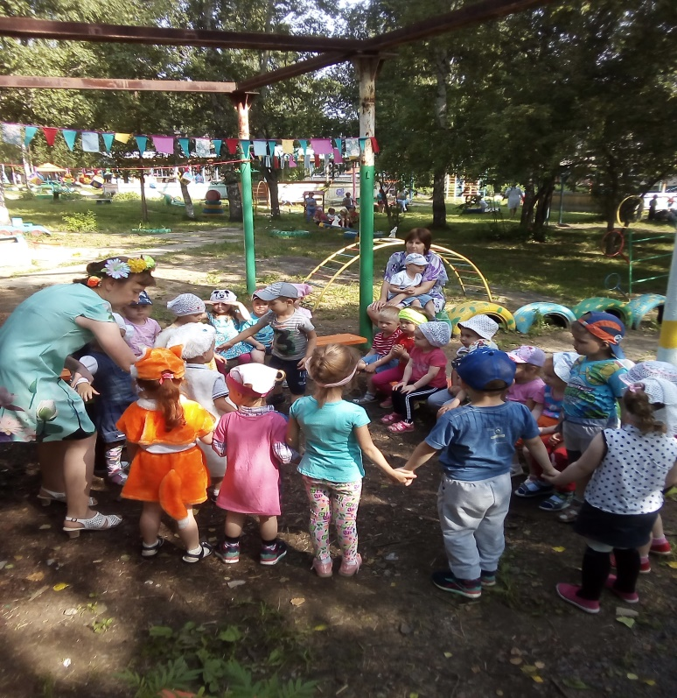
Усилия работников ДОУ сегодня, как никогда, направлены на оздоровление ребенка-дошкольника, культивирование здорового образа жизни. Не случайно именно эти задачи являются приоритетными в программе модернизации российского образования.

Slide 15
Выбор здоровьесберегающих педагогических технологий в ДОУ зависит от:
• типа дошкольного учреждения;
•конкретных условий дошкольного образовательного учреждения;
• организации здоровьесберегающей среды;
• от программы, по которой работают педагоги;
• продолжительности пребывания детей в ДОУ;
• от показателей здоровья детей;
• профессиональной компетентности педагогов.

Slide 16
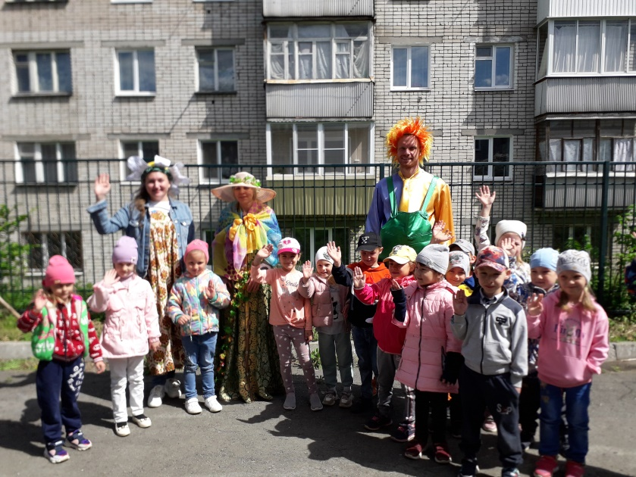
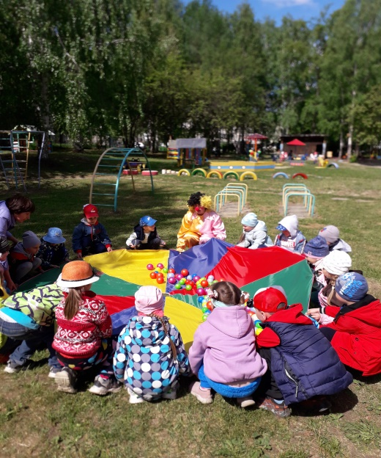
В настоящее время ДОУ чаще всего используют здоровьесберегающие технологии по следующим направлениям:
1. Технологии сохранения и стимулирования здоровья.
2. Технологии обучения здоровому образу жизни.
3. Коррекционные (компенсирующие) технологии.

Slide 17
Технологии сохранения и стимулирования здоровья:
Стретчинг – не раньше чем через 30 мин. после приема пищи, 2 раза в неделю по 30 мин., специальные упражнения под музыку.
Динамические паузы – во время занятий, 2-5 мин., по мере утомляемости детей.
Релаксация – в любом подходящем помещении, в зависимости от состояния детей и целей педагога.
Гимнастика пальчиковая – с младшего возраста индивидуально либо с подгруппой ежедневно.
Гимнастика для глаз – ежедневно по 3-5 мин.
Гимнастика дыхательная – в различных формах физкультурно-оздоровительной работы.
Динамическая гимнастика – ежедневно после дневного сна, 5-10 мин.
Гимнастика корригирующая – в различных формах физкультурно-оздоровительной работы.
Гимнастика ортопедическая – в различных формах физкультурно-оздоровительной работы. Рекомендуется детям с плоскостопием и в качестве профилактики болезней опорного свода стопы.

Slide 18
Технологии обучения здоровому образу жизни:
Физкультурное занятие – 2-3 раза в неделю в спортивном или музыкальном залах.
Проблемно-игровые игротреннинги, игротерапия – в свободное время, можно во второй половине дня.
Коммуникативные игры – 1-2 раза в неделю по 30 мин. со старшего возраста.
Занятия из серии «Уроки здоровья» -1 раз в неделю по 30 мин. со старшего возраста.
Самомассажи - зависимости от поставленных педагогом целей, сеансами либо в различных формах физкультурно-оздоровительной работы.
Точечный массаж - рекомендуется детям с частыми простудными заболеваниями и болезнями органов дыхания.
Релаксация –расслабление, ослабление. Ежедневно приучать ребенка ощущать свои эмоции, управлять своим поведением, слышать своё тело. Такие упражнения очень нравится детям, потому что них есть элемент игры. Они быстро и с удовольствием учатся умению расслабляться.

Slide 19
Коррекционные технологии:
Технологии музыкального воздействия – в различных формах физкультурно-оздоровительной работы; либо отдельные занятия 2-4 раза в месяц в зависимости от поставленных целей.
Арт-терапия. Сеансами 10-12 занятий по 30-35 мин начиная со средней группы.
Сказкотерапия – 2-4 занятия в месяц по 30 мин. со старшего возраста.
Технологии воздействия цветом (хромотерапия) – как специальное занятие 2-4 раза в месяц в зависимости от поставленных задач.
Психогимнастика – 1-2 раза в неделю со старшего возраста по 25-30 мин.
Фонетическая ритмика – 2 раза в неделю с младшего возраста в физкультурном или музыкальном залах.
Используемые в комплексе здоровьесберегающие технологии в итоге формируют у ребенка стойкую мотивацию на здоровый образ жизни.

Slide 20
Применение в работе ДОУ здоровьесберегающих педагогических технологий значительно повышает результативность воспитательно-образовательного процесса, формирует у педагогов и родителей ценностные ориентации, направленные на сохранение и укрепление здоровья воспитанников. Если будут созданы условия для возможности корректировки технологий, в зависимости от конкретных условий и специализации ДОУ, если, опираясь на статистический мониторинг здоровья детей, будут внесены необходимые поправки в интенсивность технологических воздействий, обеспечен индивидуальный подход к каждому ребенку, то будут сформированы положительные мотивации у педагогов ДОУ и родителей детей.

Slide 21
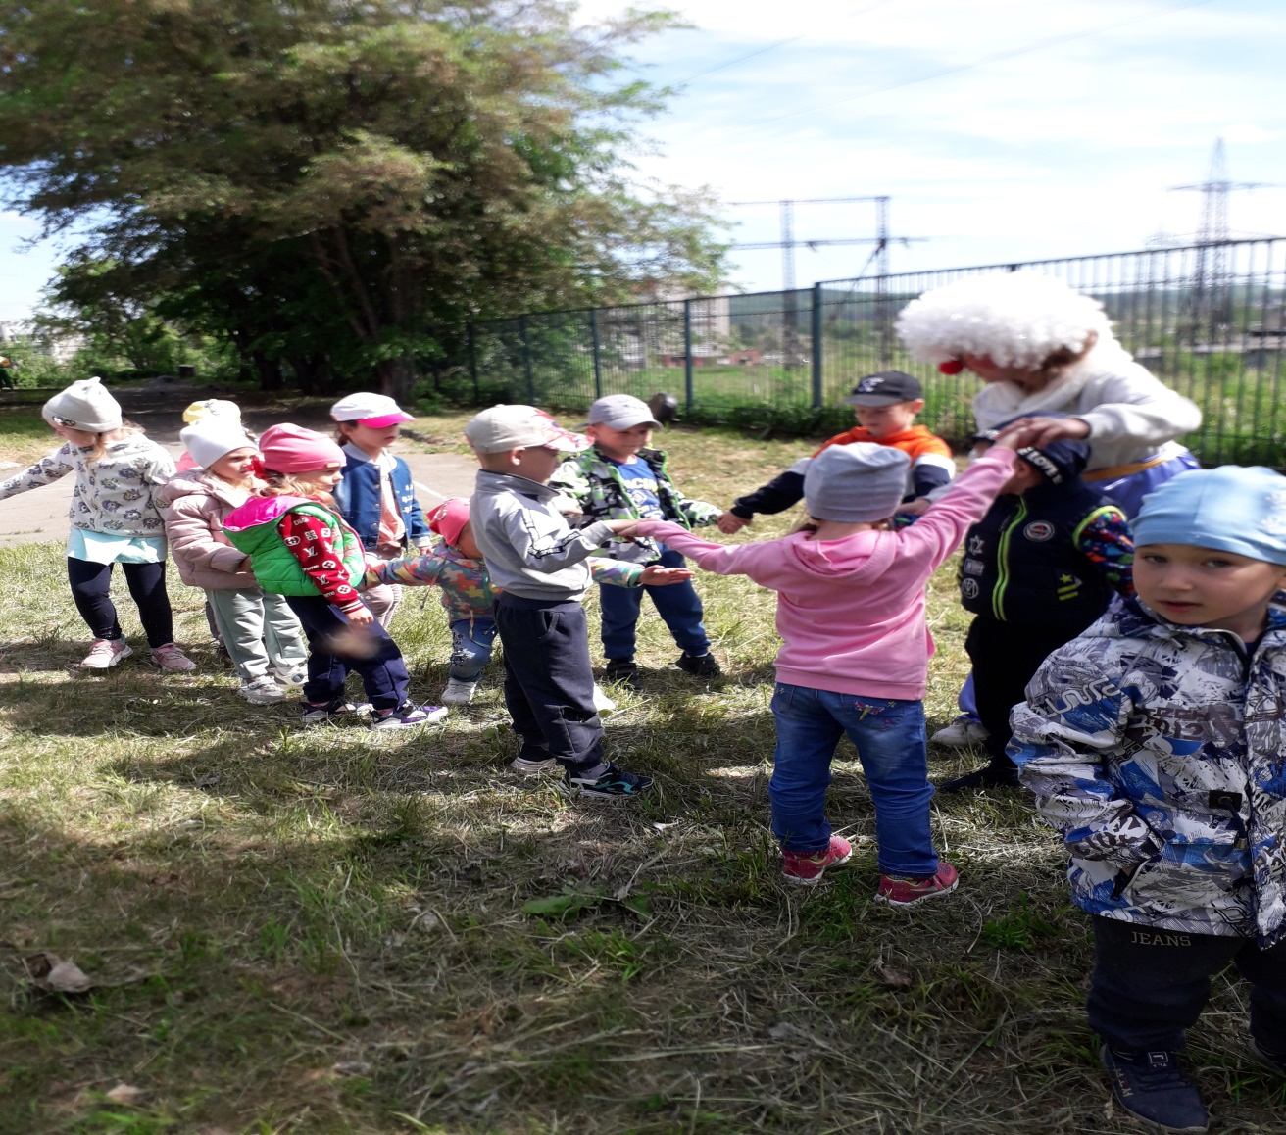
СПАСИБО ЗА ВНИМАНИЕ!

